Slide 1
¯^vMZg

Slide 2
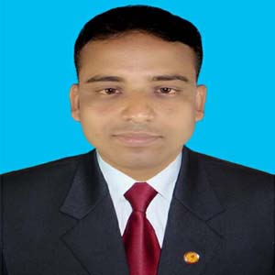
পরিচিতি
শ্রেণি : ৮ম
বিষয় : বাংলা ১ম
সময় : ৪৫ মিনিট
মোঃএনামুল হক
সহকারী শিক্ষক (বাংলা)
চলিতার আব্দা মহিলা দাখিল মাদ্রাসা
চুনারুঘাট, হবিগঞ্জ।
enamul2116690@gmail.com
শ্রেণি : ৮ম
বিষয় : বাংলা ১ম
সময় : ৪৫ মিনিট
জেলা আম্বাসেডর হবিগঞ্জ।

Slide 3
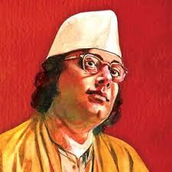
ছবি গুলোর দিকে লক্ষ কর----

Slide 4
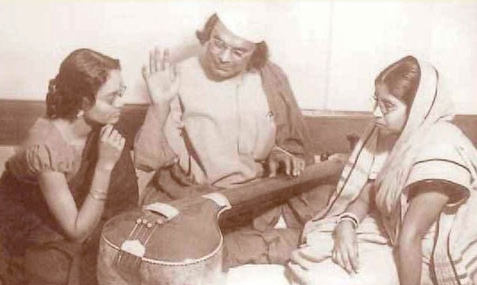
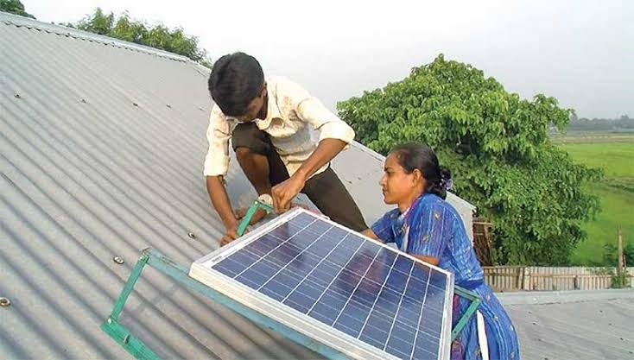
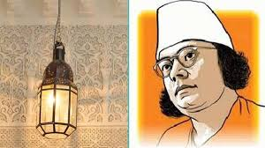
তোমরা কি বলতে পারবে ছবিগুলো তোমাদের পাঠ্য বইয়ের কোন পাঠের সাথে মিল আছে?

Slide 5
আজকের পাঠ.......
ভাব ও কাজ
কাজী নজরুল ইসলাম

Slide 6
শিখন ফল
এই পাঠ শেষে শিক্ষার্থীরা -
লেখক পরিচিতি বলতে পারবে।
নতুন নতুন শব্দের অর্থ লিখতে পারবে।
ভাব ও কাজের মধ্যে পার্থক্য বের করতে পারবে।
গল্পটির মূলভাব বর্ণনা করতে পারবে ।

Slide 7
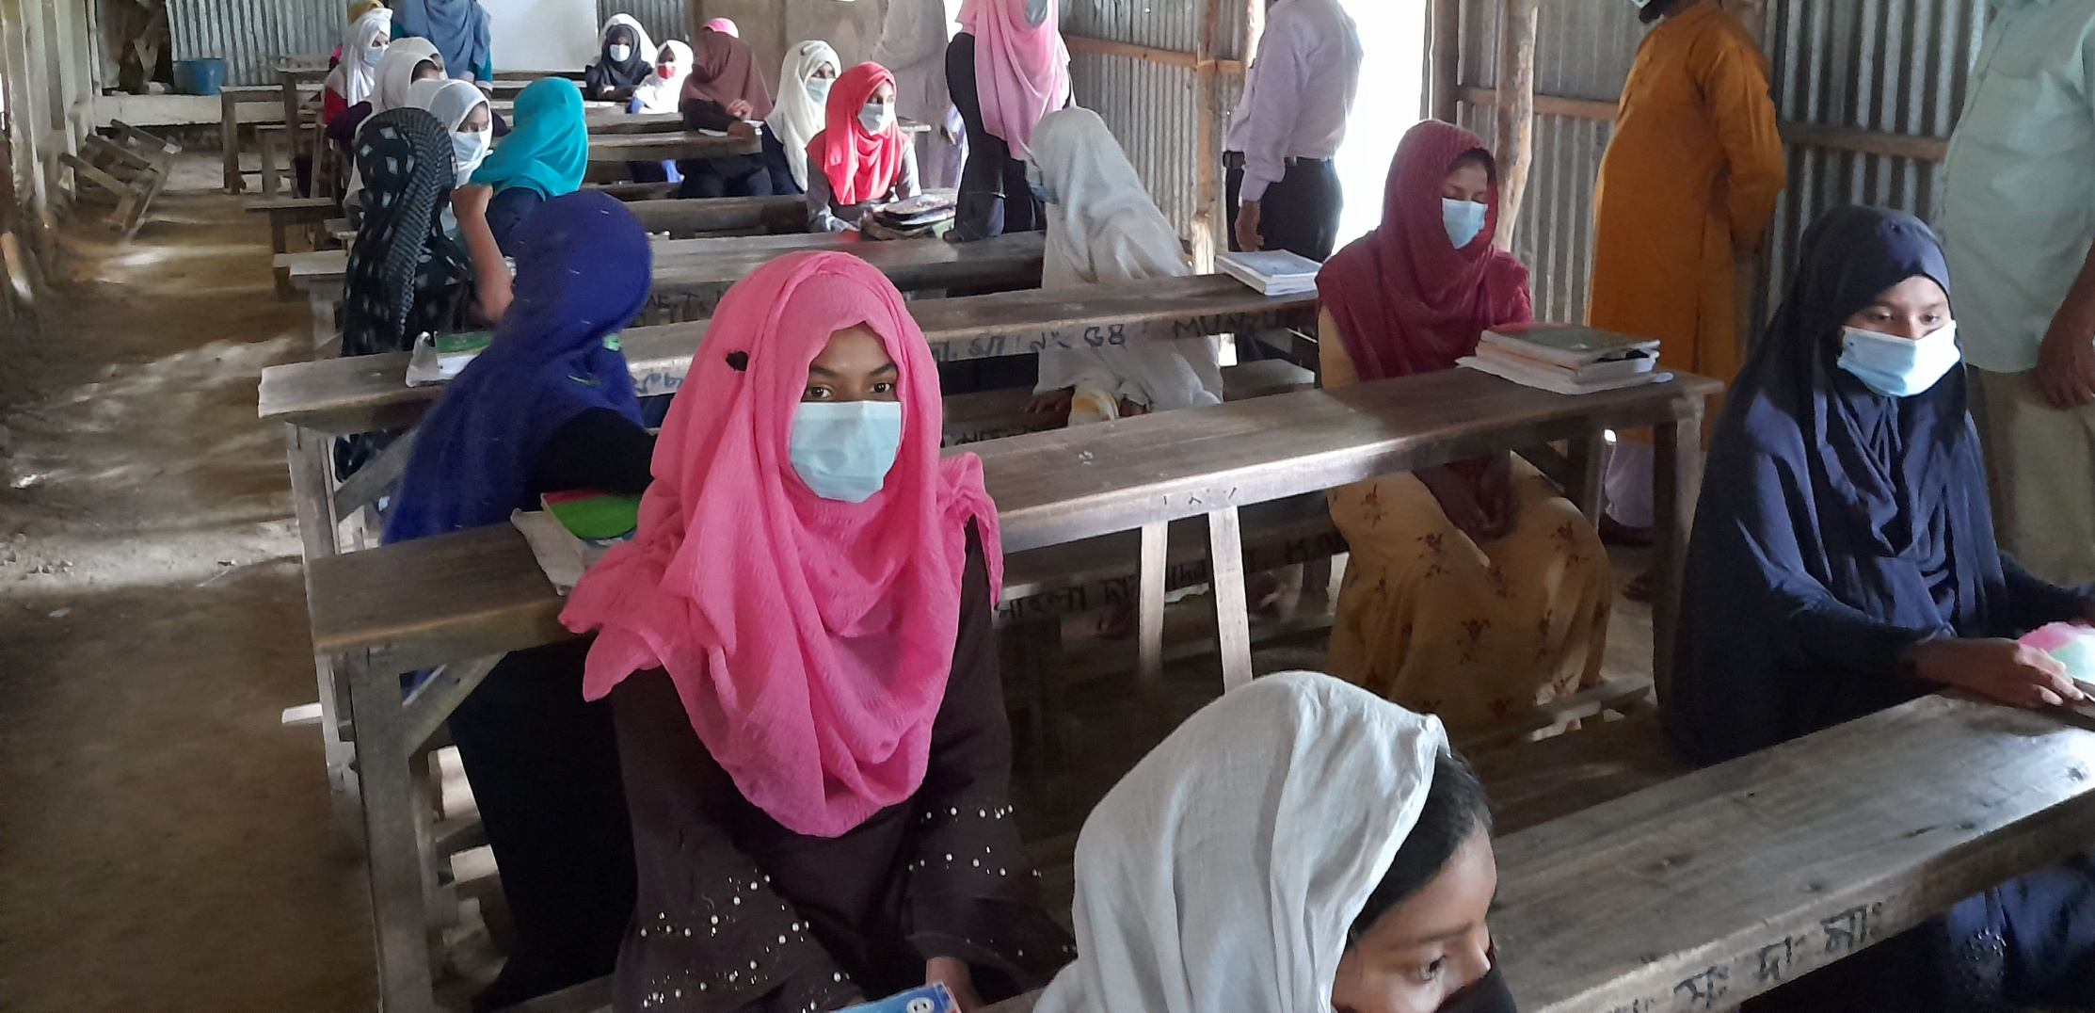
সরব পাঠ

Slide 8
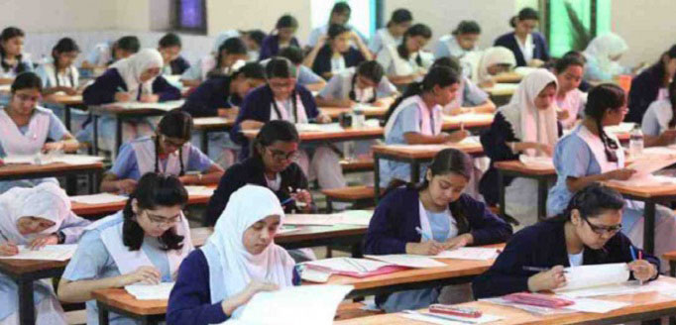
নিরব পাঠ

Slide 9
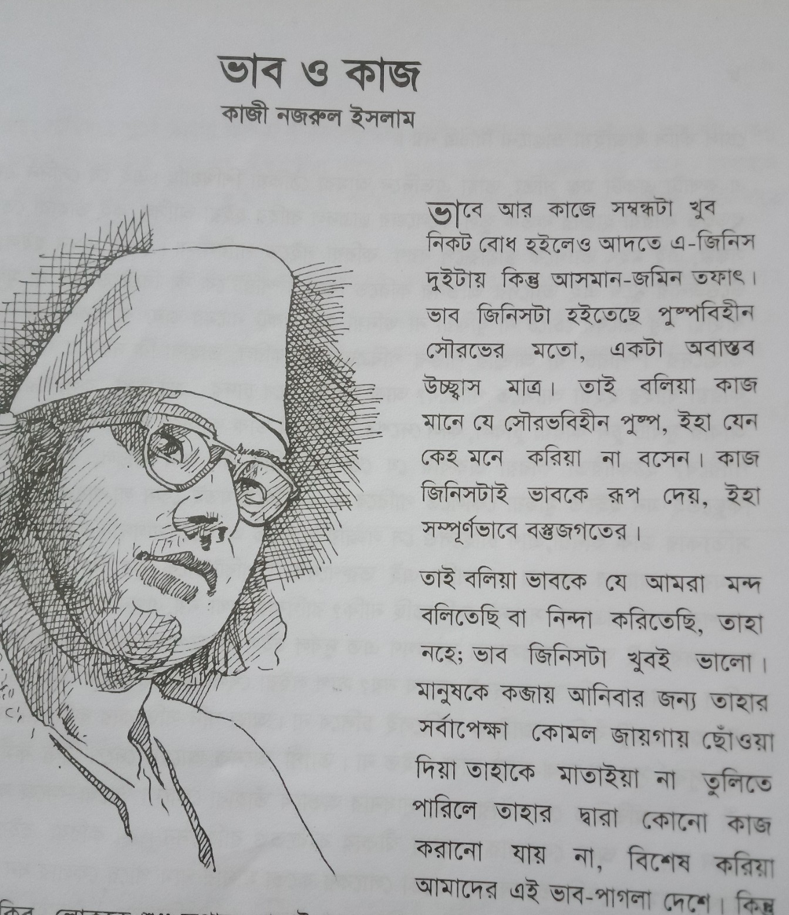
পাঠ-বিশ্লেষণ

Slide 10
শব্দার্থ ও টীকা
প্রতিশোধ
দাদ
মাটি
জমিন
যোগী
ঋষি

Slide 11
শব্দার্থ ও টীকা
সুবর্ণ
সোনা,স্বর্ণ
পুয়াল
খড়
উসকানি
প্ররোচনা

Slide 12
জন্ম-১৮৯৯ খৃষ্টাব্দের ২৪শে মে।
উপাধি-বিদ্রোহী কবি
স্থান-বর্ধমান জেলার চুরুলিয়া গ্রামে।
লেখক পরিচিতি
১৯৭৬ সালে ২৯ শে আগষ্ট মৃত্যু বরন করেন।
১৯৭৪ সালে ডিলিট উপাধি লাভ করেন।

Slide 13
একক কাজ
১।কাজী নজরুল ইসলাম কত সালে জন্ম গ্রহণ করেন ?
২। তিনি কোথায় জন্মগ্রহন করেন ?
৩। তাঁর লেখা একটি গ্রন্থের নাম বল ।

Slide 14
দলীয় কাজ
পুষ্পহীন সৌরভ এবং সৌরভহীন পুষ্প –এর পার্থক্য লিখ।

Slide 15
মূল্যায়ন
১। কাজী নজরুল ইসলাম কত বছর বয়সে বাকশক্তি হারিয়ে ফেলেন ?
২। কাজী নজরুল ইসলাম কত সালে বাংলাদেশের নাগরিকত্ব পান ?
৩।নজরুল ইসলাম কত খ্রিস্টাব্দে মারা যান ?

Slide 16
বাড়ির কাজ
আত্মার শক্তি বিষয়ে একটি গল্প রচনা করিও।

Slide 17
ধন্যবাদ সকলকে

